Slide 1

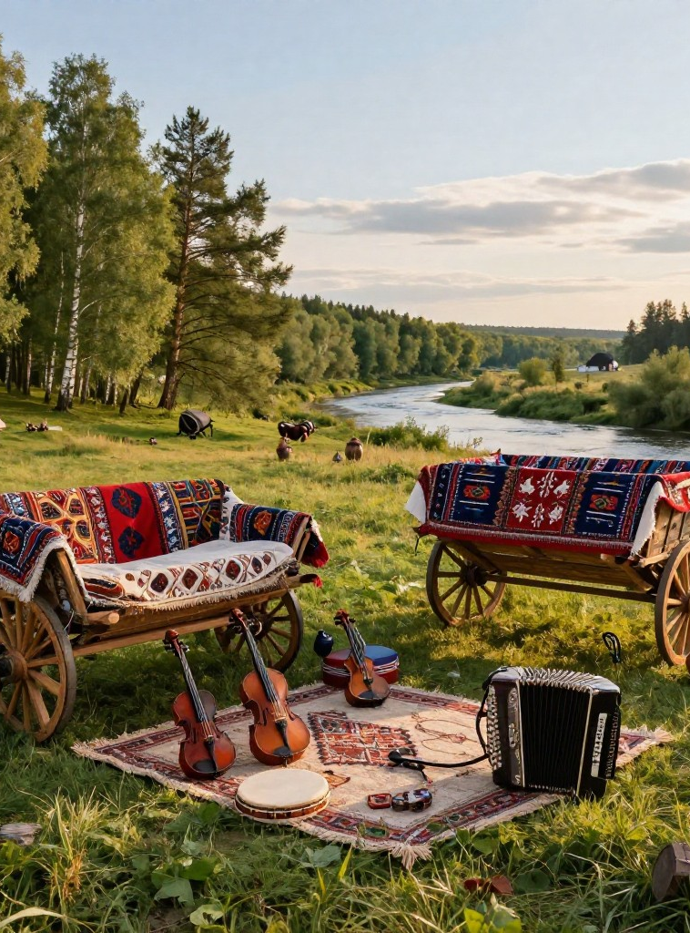
Цыгане: история, культура и современность
Презентацию подготовила:
команда "Единство"
МАОУ "Школа №156 им. Б. И. Рябцева"

Slide 2


Почему важно изучать культуру цыган?
Цыгане (рома) — уникальное этническое сообщество, чья культура веками формировалась на стыке разных народов.
Актуальность темы:
Вклад в искусство. Цыганские мотивы вдохновили многих композиторов (Рахманинов, Равель, Дебюсси) и писателей (Пушкин — «Цыганы», Бизе — опера «Кармен»).
Широкое распространение. Общая численность — 12–18 миллионов человек.
Сохранение идентичности. Народ сохранил язык и традиции, несмотря на отсутствие собственной государственности и многовековые преследования.
Борьба со стереотипами. Распространённые мифы («все цыгане кочуют», «все цыганки гадают») мешают объективному восприятию культуры.

Slide 3

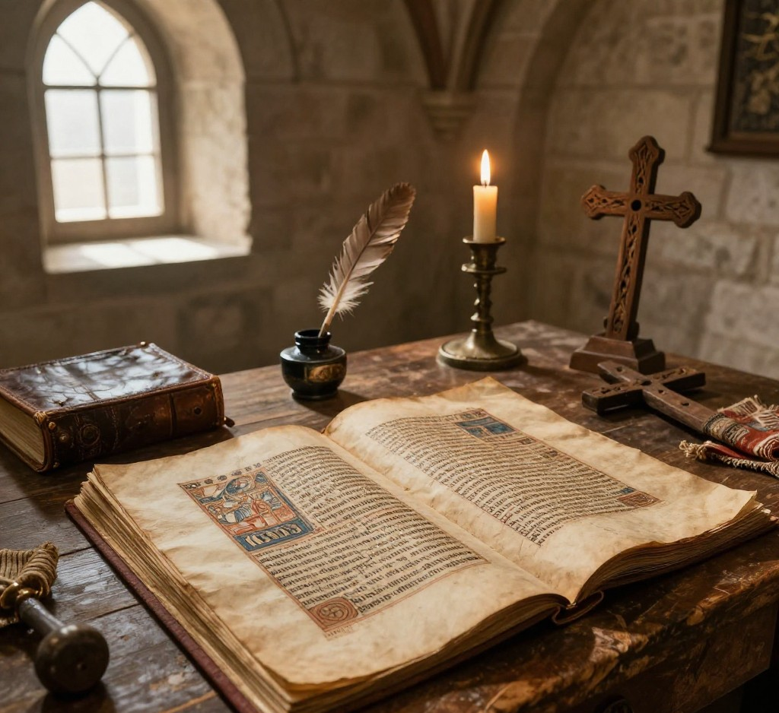
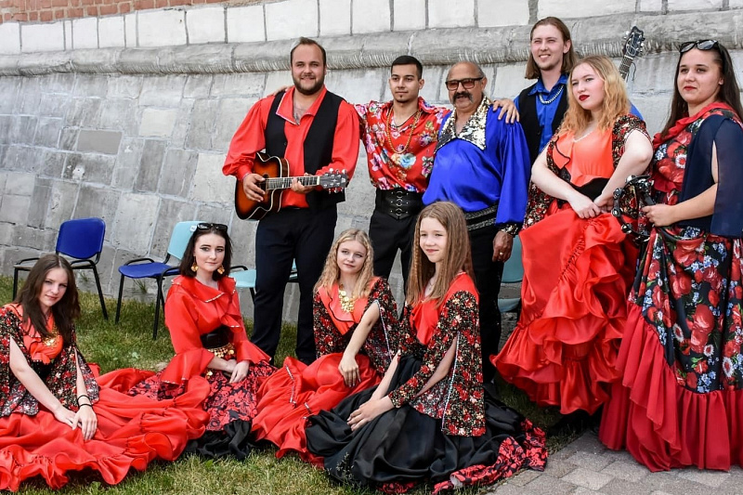
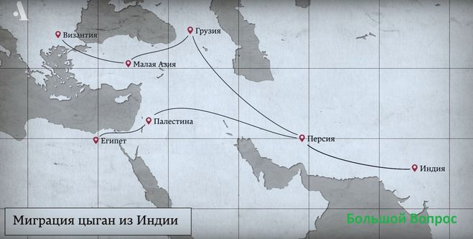
Происхождение и миграция
Индийские корни цыганского народа
Цыгане возникли как отдельная группа в V веке н.э. на территории Индии. Их язык и культура берут начало в индийской индоарийской ветви.
Маршрут исторической миграции
Через Переднюю Азию — Иран и Армению — цыгане переселились в Византию, а затем в Балканы. По Европе они распространились в XIV–XV веках, формируя общины.
Первые исторические упоминания
Первое письменное упоминание цыган датируется 1054 годом в Византии, в «Житии святого Георгия». Это свидетельствует о древнем присутствии народа в регионе.

Slide 4

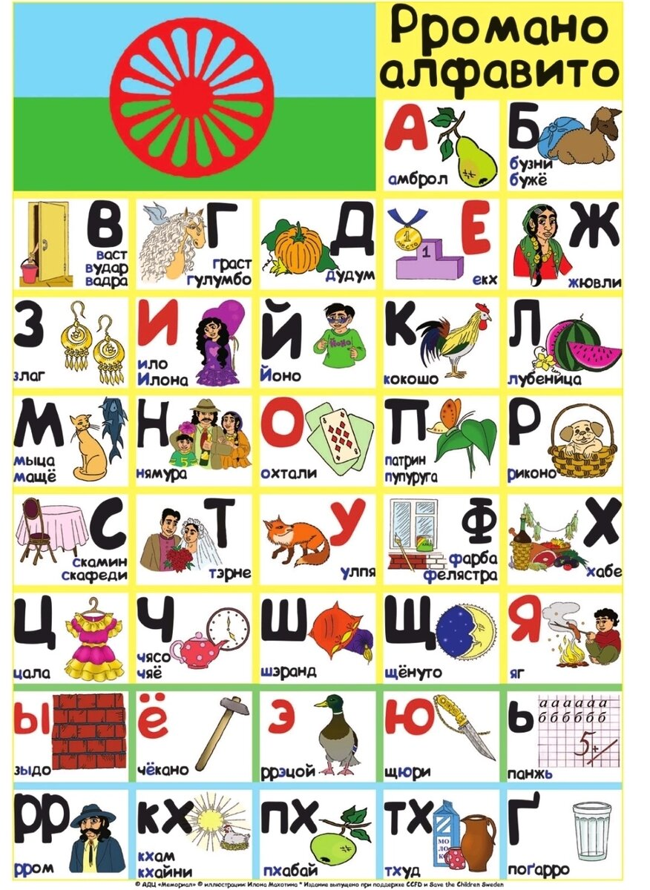
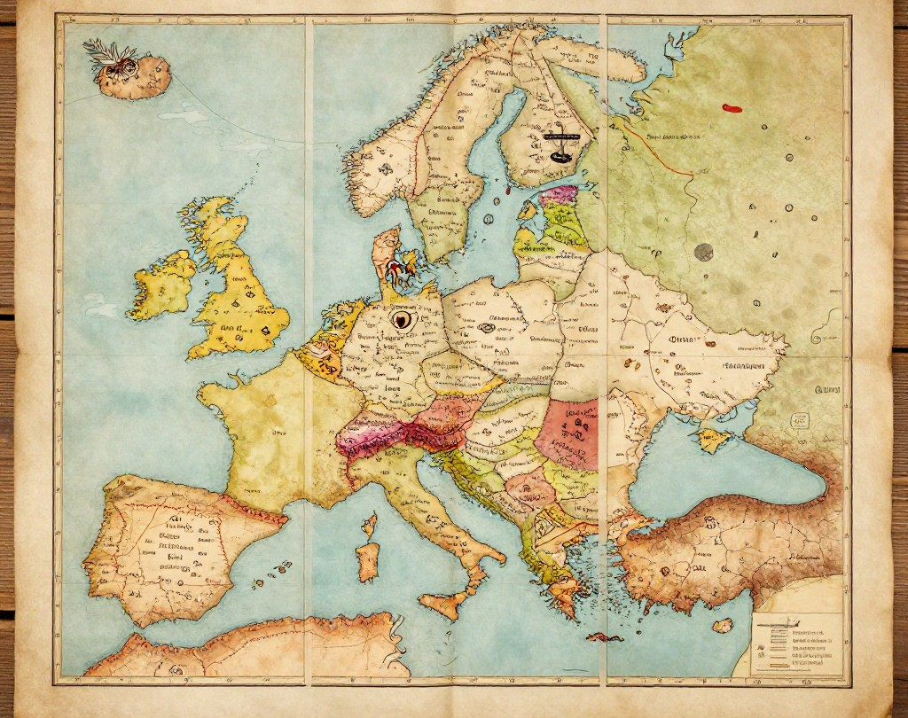
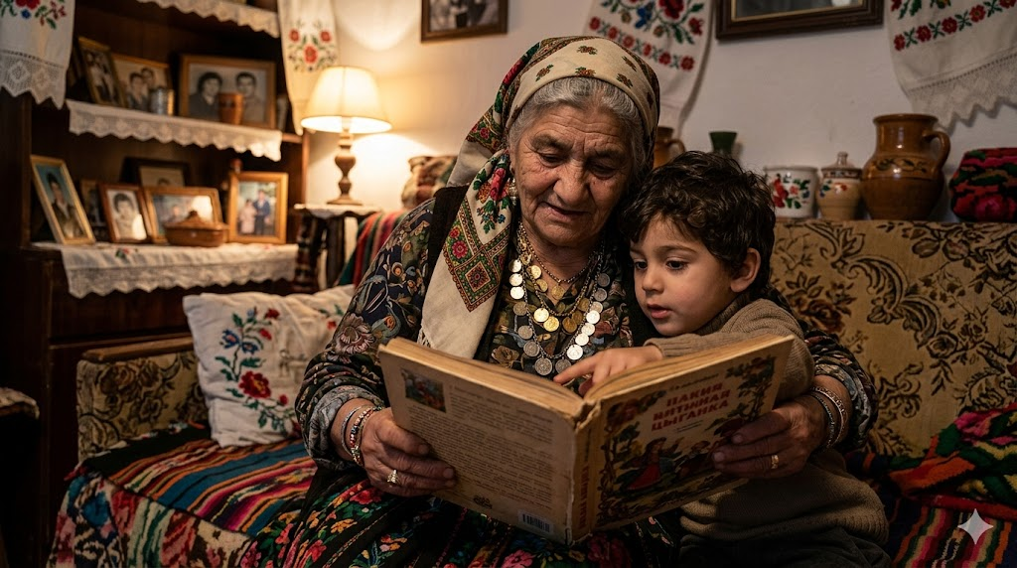
Цыганский язык (романи)
Происхождение и структура романи
Романи — это индоарийский язык, вобравший лексические заимствования из персидского, армянского, греческого и славянских языков, отражая миграции народа.
Основные диалекты романи
Существует несколько диалектных зон: северный (синти, русские рома), влашский, балканский и карпатский. Диалекты отличаются фонетикой и лексикой.
Примеры слов романи
Словарный запас включает: rom — мужчина, romni — женщина, kher — дом, gav — село, phral — брат. Язык традиционно устный, сейчас использует латиницу и кириллицу.

Slide 5

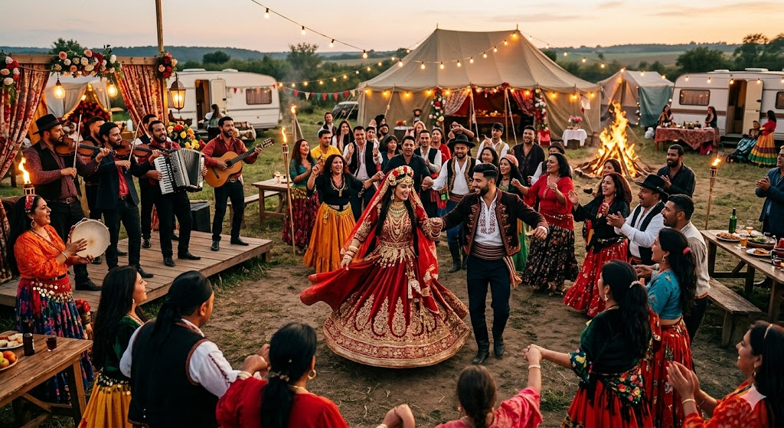
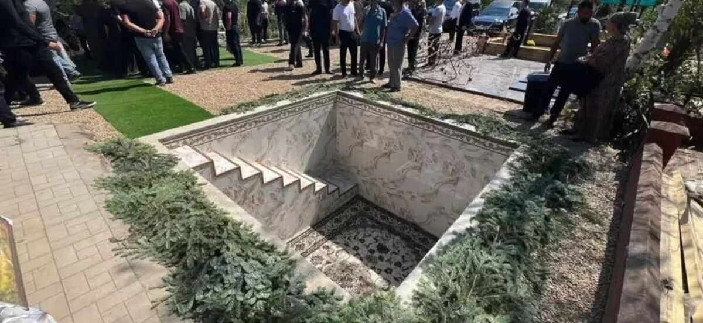
Традиции и обычаи
Главная задача женщины — рождение детей: считается, что это необходимо для со-хранения этноса.
Брак обычно устраивается с участием старших членов се-мьи; выбор партнёра часто согласовывается с родителями.
Похороны и траур
В гроб кладут:
  *икону (мужскую или женскую);
  *постель и ковёр (символ дороги в иной мир);
  *предметы первой необходимости;
  спиртное.

Slide 6




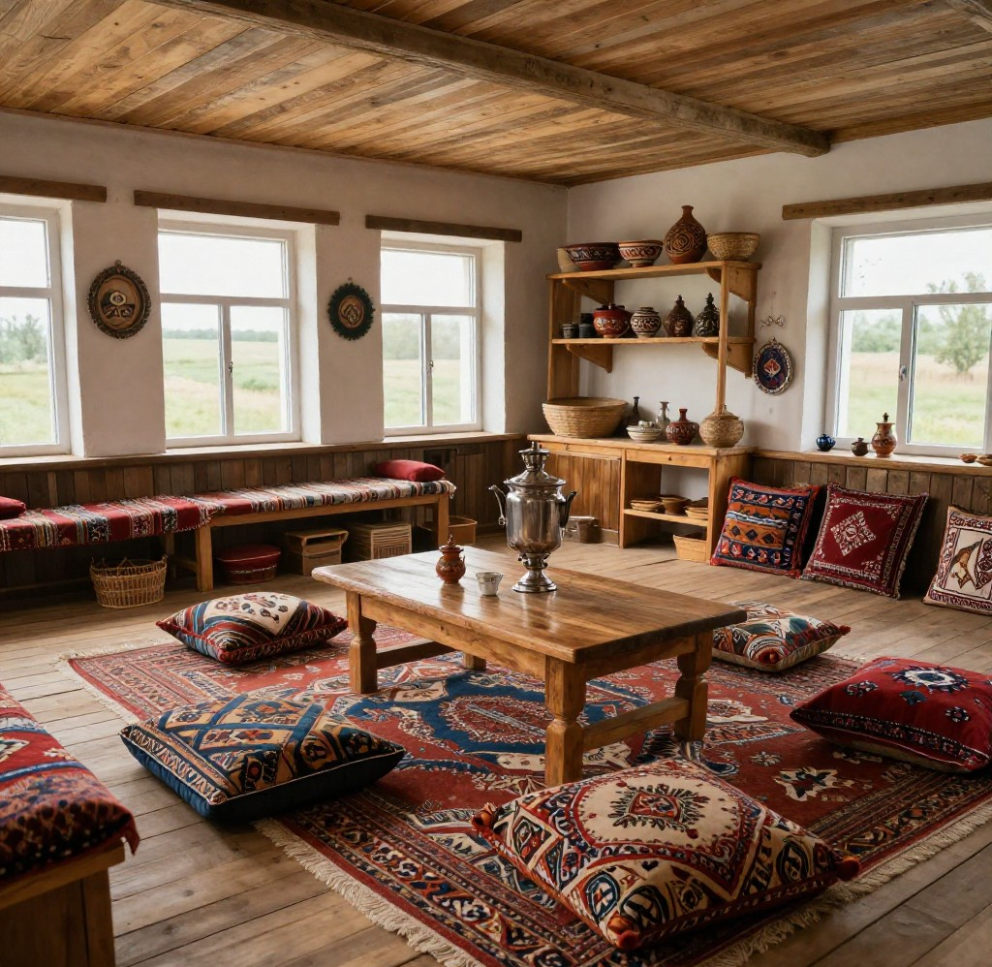
Быт и образ жизни
Сегодня большинство цыган ведут оседлый образ жизни. Дома оборудованы специальной залой для приёма гостей, что отражает гостеприимство и значимость социальных связей.
Мужчины традиционно заняты разведением лошадей и строительством, женщины — торговлей, гаданием и культурной активностью. Социальная структура базируется на таборах с лидерами — баронами.

Slide 7


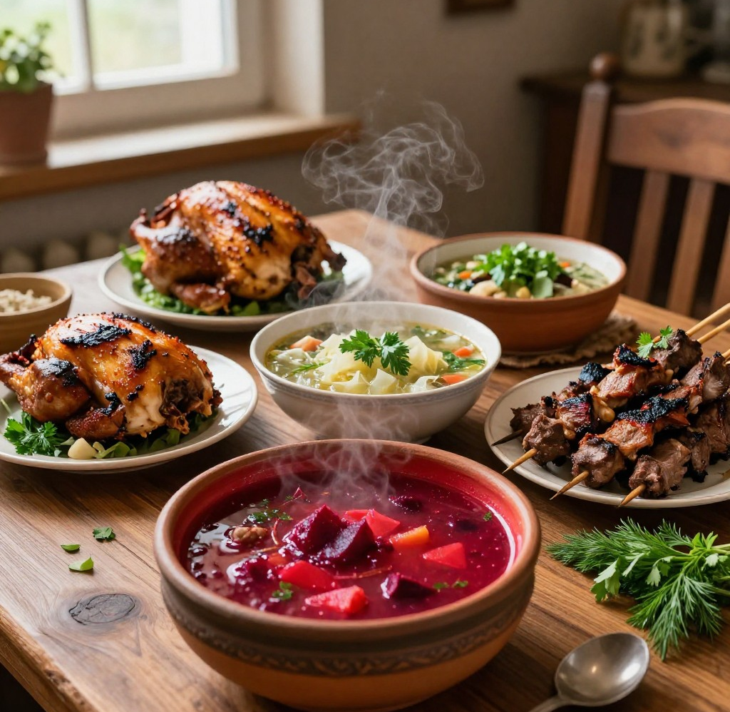
Цыганская кухня
Основные ингредиенты и блюда
В основе кухни — курица, баранина, говядина. Популярны супы из свёклы и капусты, мясные блюда, фаршированная рыба, шашлык и «ёж» — жареное мясо с зеленью.
Хлебобулочные изделия и напитки
Традиционно пекутся лепёшки с фаршем и пирог сывьяко с творогом, маком, изюмом. Вино, особенно молдавское, широко используется в праздниках и повседневном питании.

Slide 8

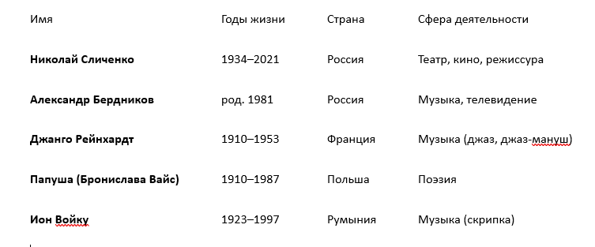
Известные цыгане и их вклад в мировую культуру
В таблице представлены выдающиеся деятели культуры и искусства из числа цыган, их направления деятельности и страны.
Цыгане внесли значительный вклад в мировую культуру через музыку, театр, кино и литературу.
Собранные данные из открытых источников культуры и искусства.

Slide 9


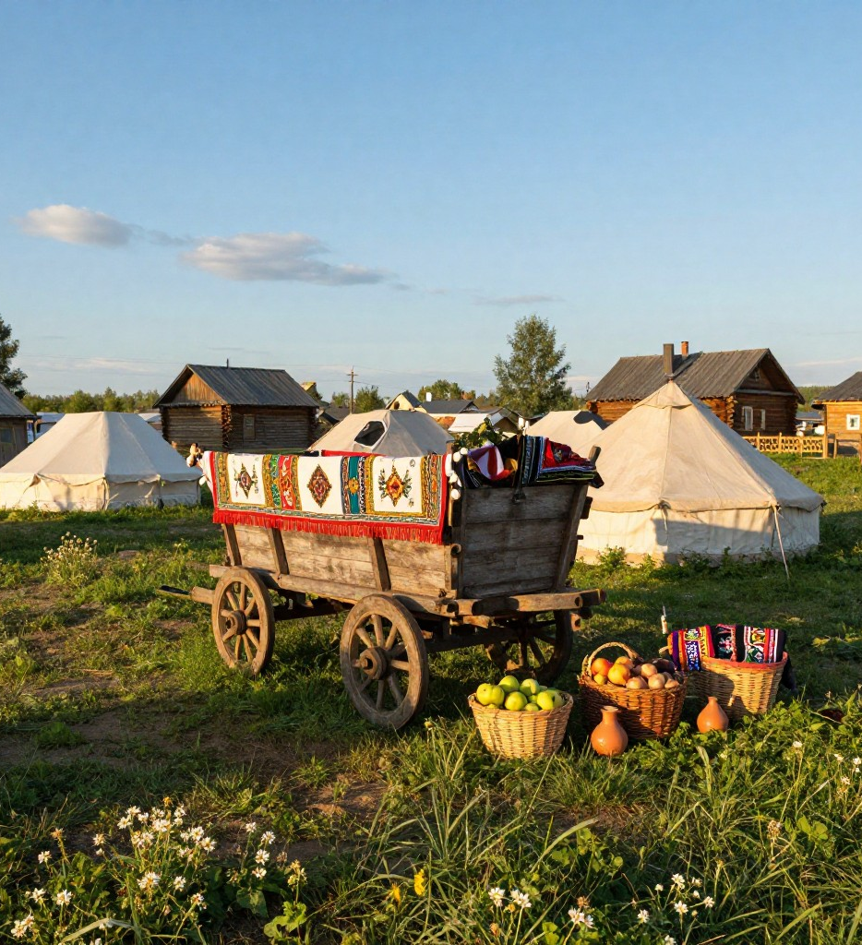
Цыгане в Нижегородской области: традиции и современность
С 1950-х годов цыганские таборы обосновались в Ольгино и Бешенцево. Сегодня в школе поселка Новинки обучается большое количество цыганских детей, что положительно влияет не только на уровень образование народности, но и способствует сближению национальных культур.
Мужчины заняты в строительстве и сельском хозяйстве, женщины — в торговле и ансамблях. Школа играет ключевую роль в интеграции и формировании положительного отношения местных жителей к цыганам.

Slide 10

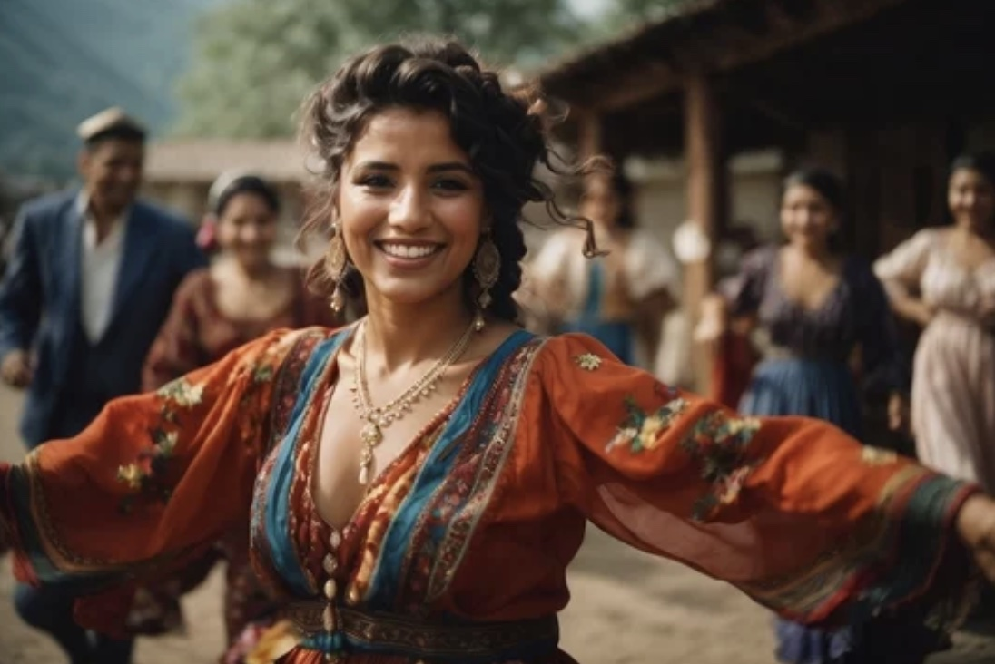
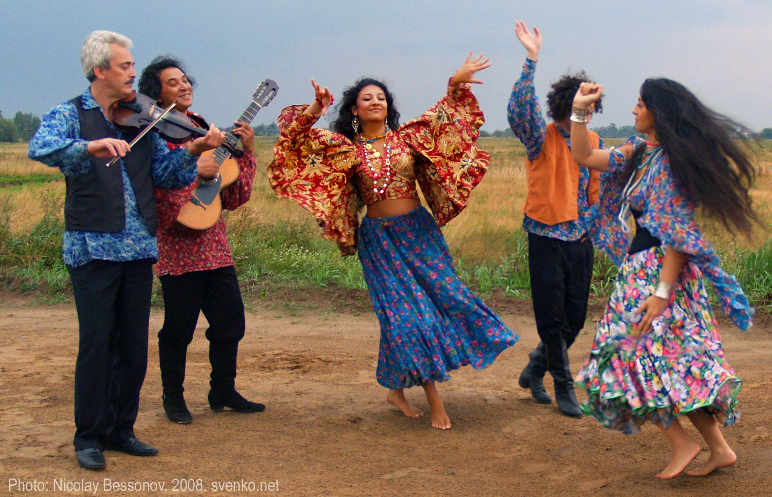
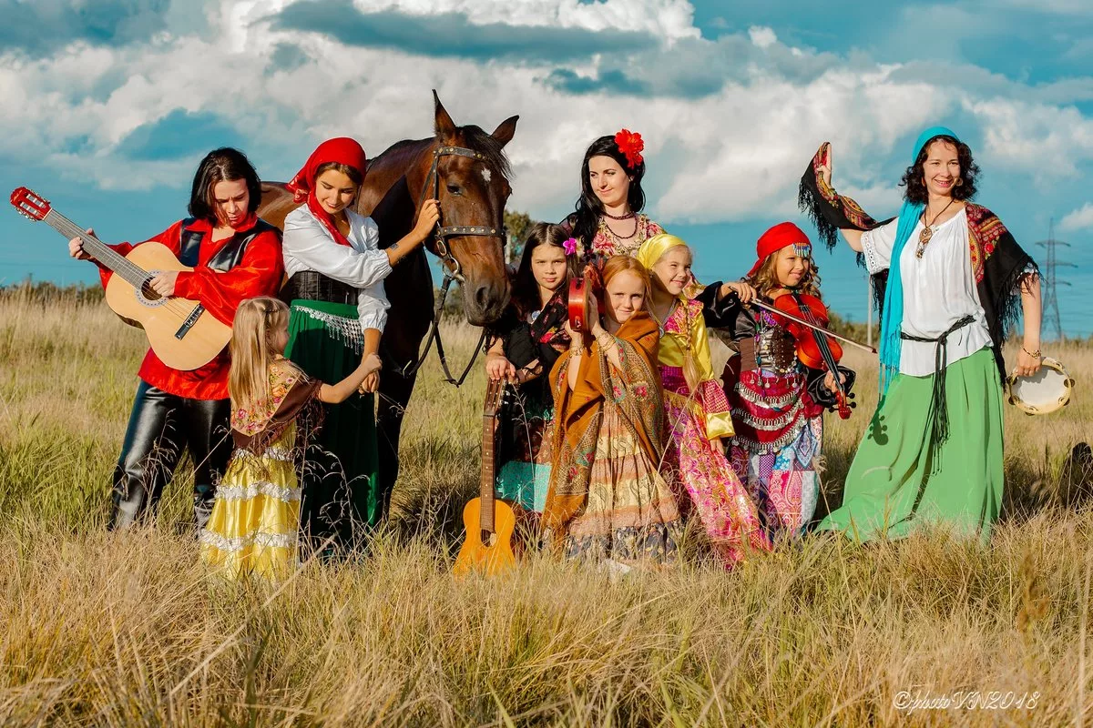
Заключение:
Цыганский народ — не «миф» и не набор штампов, а живая культура с богатой историей, значи-мым вкладом в мировое искусство и
устойчивыми традициями. Понимание их наследия помогает преодолеть сте-реотипы и увидеть подлинное много-образие человеческой цивилизации.

